Slide 1

野辺山45 m電波望遠鏡搭載
20/40 GHz帯同時観測用周波数分離フィルタの開発
岡田 望, 橋本 育実, 高田 勝太, 本間 愛彩, 高橋 諒, 木村 公洋,
千葉 正克, 真鍋 武嗣, 小川 英夫, 大西 利和 (大阪府大),
南谷 哲宏, 宮本 祐介, 宮澤 和彦, 齋藤 正雄 (国立天文台),
岸本 直子(摂南大), 水窪 耕兵, 今井 裕(鹿児島大)
大阪府立大学 岡田 望

Slide 2
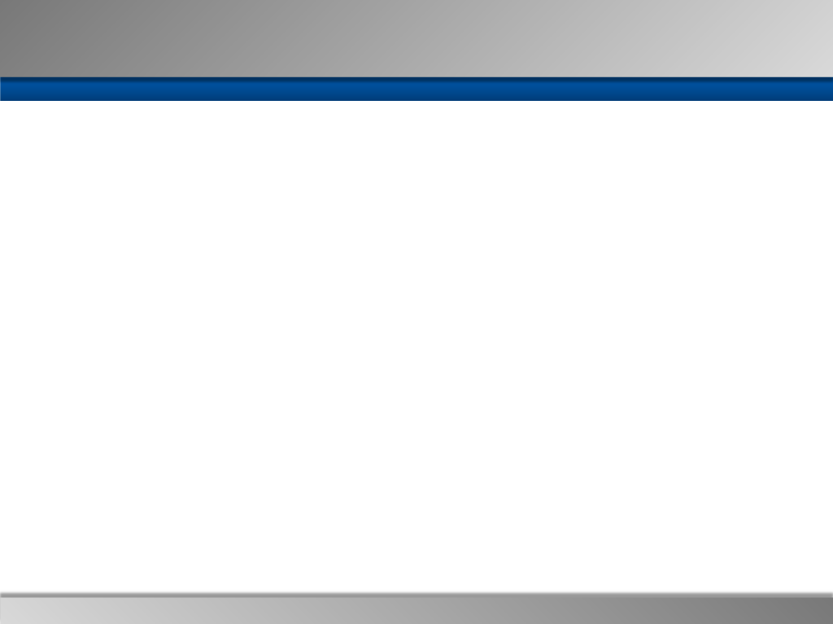
Outline
Introduction
  目的
  野辺山45 m望遠鏡光学系
開発の流れ
周波数フィルタについて
  Filterパターン
  20/40 GHz帯用filter設計
  45 m鏡 試験観測
まとめ
今後

Slide 3
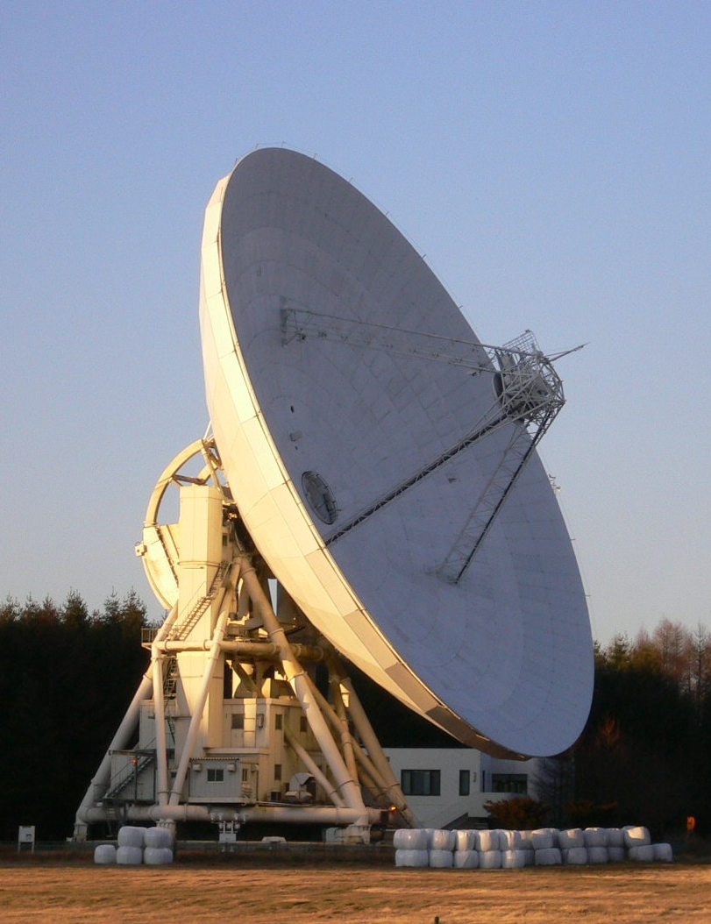
Introduction：目的
【目的】
野辺山45 m電波望遠鏡で
三周波(22/43/86 GHz帯)同時VLBI観測
⇒KVNと同周波数帯
©国立天文台
野辺山45 m鏡ビーム伝送系内ミラーを
周波数分離準光学フィルタに変更・搭載
Notes:
周波数はメーザー周波数

Slide 4
Introduction：野辺山45 m望遠鏡光学系
複数の平面鏡の切り替え
⇒複数受信機から一台を選択
Notes:
野辺山45m鏡の模式図

Slide 5
Introduction：野辺山45 m望遠鏡光学系
複数の平面鏡の切り替え
⇒複数受信機から一台を選択
OPEN/MIRRORへ切り替え
Notes:
野辺山45m鏡の模式図

Slide 6
Introduction：野辺山45 m望遠鏡光学系
Z45の場合
OPEN

Slide 7
Introduction：野辺山45 m望遠鏡光学系
Filterを二枚搭載した場合
#8ミラーへ
86 GHzを透過、
43 GHz以下を反射するfilterを
#9ミラーへ
43 GHzを透過、
22 GHz以下を反射するfilterを
搭載した場合…
Notes:
T100⇒TBD(86GHz)

Slide 8
開発の流れ
周波数設定
22 GHz：反射
43 GHz：透過
Filter設計
Filterパターン考察
電気的性能(シミュレーション)
Filter試作
府大内生産技術センターと打ち合わせ
試験観測
45 m鏡を用いたポインティング観測・同時観測
本観測
45 m鏡での単周波/多周波VLBI観測

Slide 9
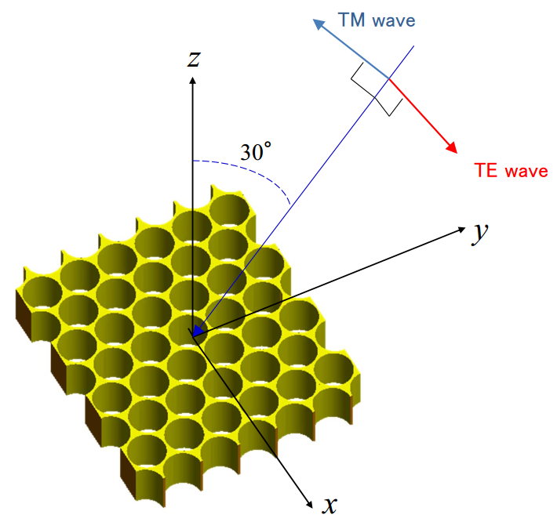
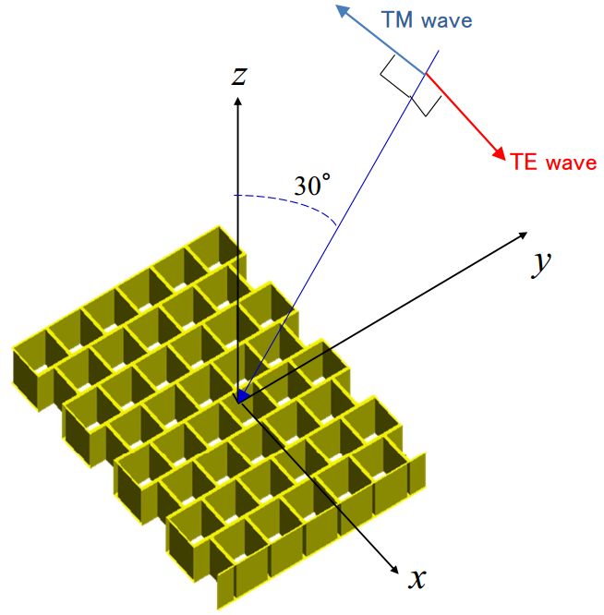
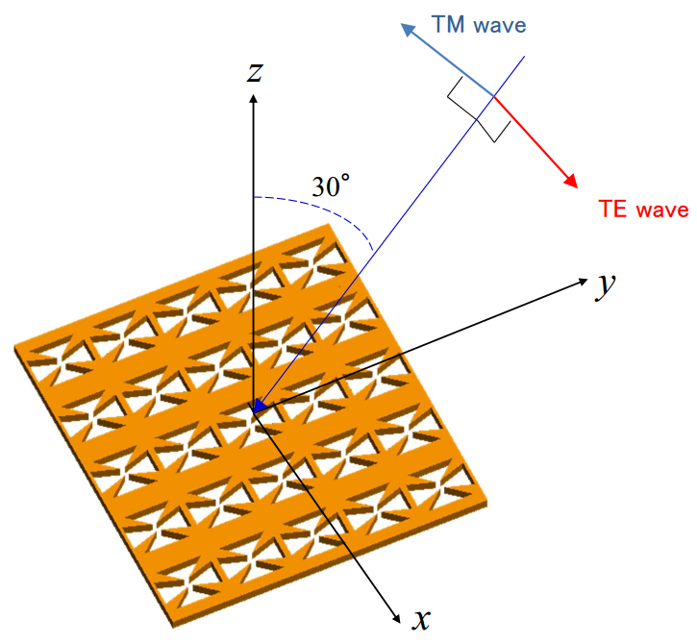
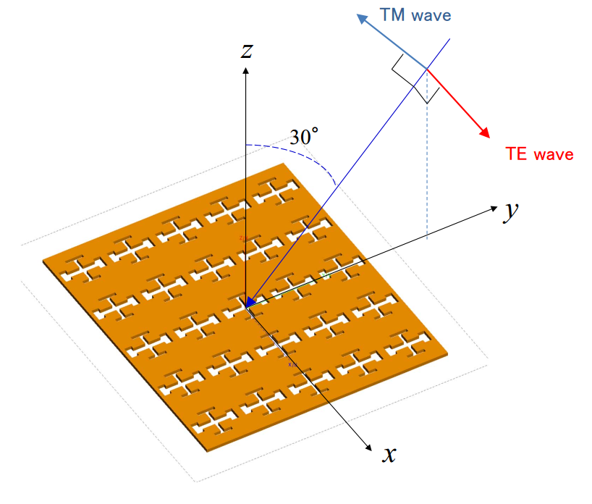
周波数フィルタについて：filterパターン
四種のパターンを検討
カットオフ周波数(上二段)
共振周波数(下二段)
円形(t=6-8 mm)
矩形(t=6 mm)
ヘリオグラフの
フィルタでも採用
マルチーズクロス(t=0.5 mm)
エルサレムクロス(t=0.1 mm)

Slide 10
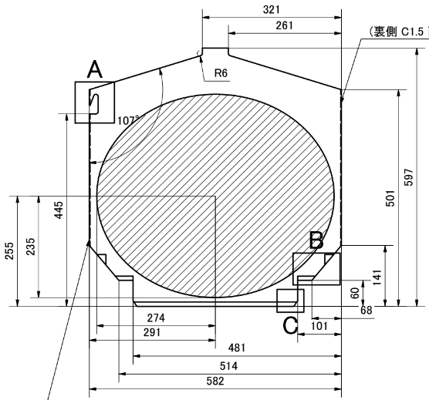
周波数フィルタについて：filterパターン
  下記二種類は
  > 1 mmの薄板へ細かな周期
  パターンを刻印する
  ⇒平面度を保つのが困難
470 mm
548 mm
マルチーズクロス(t=0.5 mm)
エルサレムクロス(t=0.1 mm)

Slide 11
周波数フィルタについて：20/40 GHz帯用filter設計
Filter形状について
薄膜を平らにしたままfilter枠へはめ込むのは困難
カットオフ周波数を利用したfilterを試作。
円形(t=6-8 mm)
矩形(t=6 mm)

Slide 12
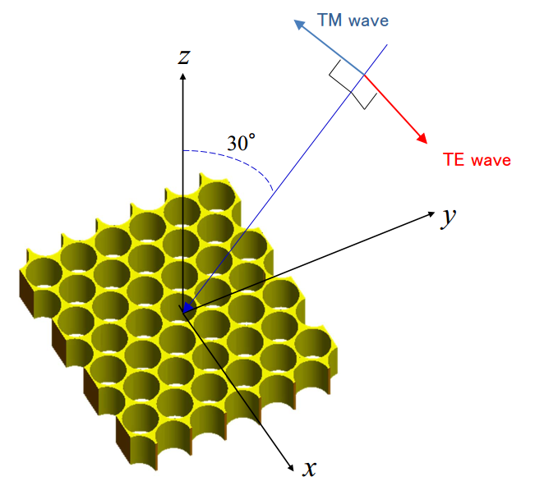
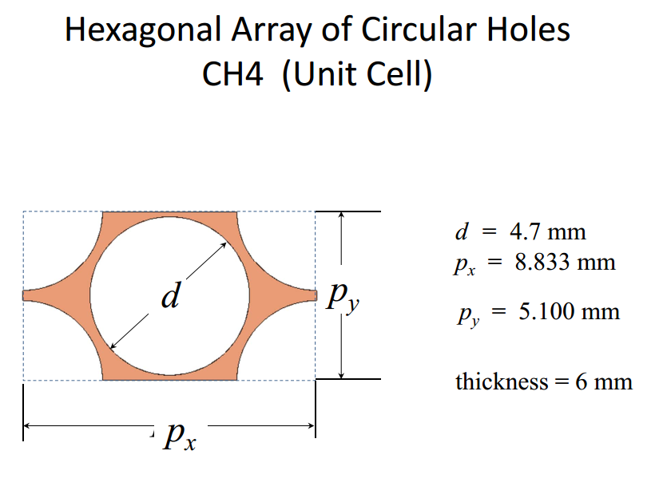
周波数フィルタについて：20/40 GHz帯用filter設計
試作したfilterのパターン

Slide 13
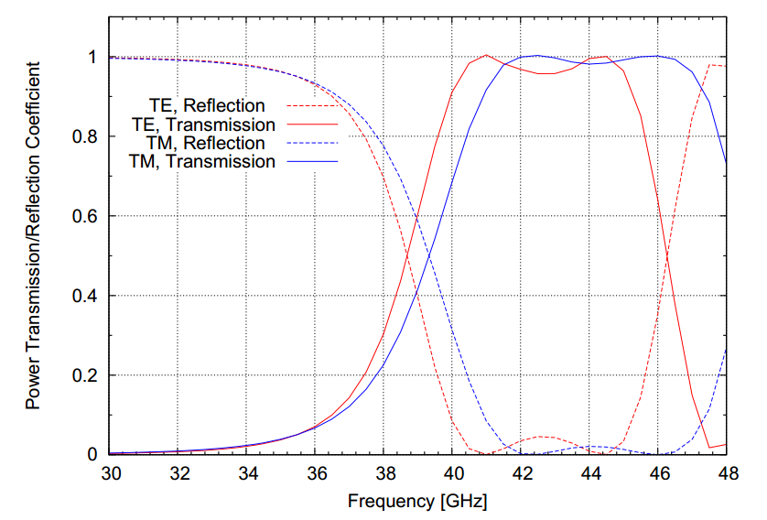
周波数フィルタについて：20/40 GHz帯用filter設計
Filter性能(シミュレーション)
95 %

Slide 14
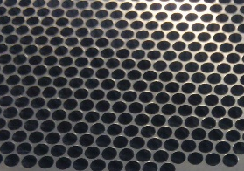
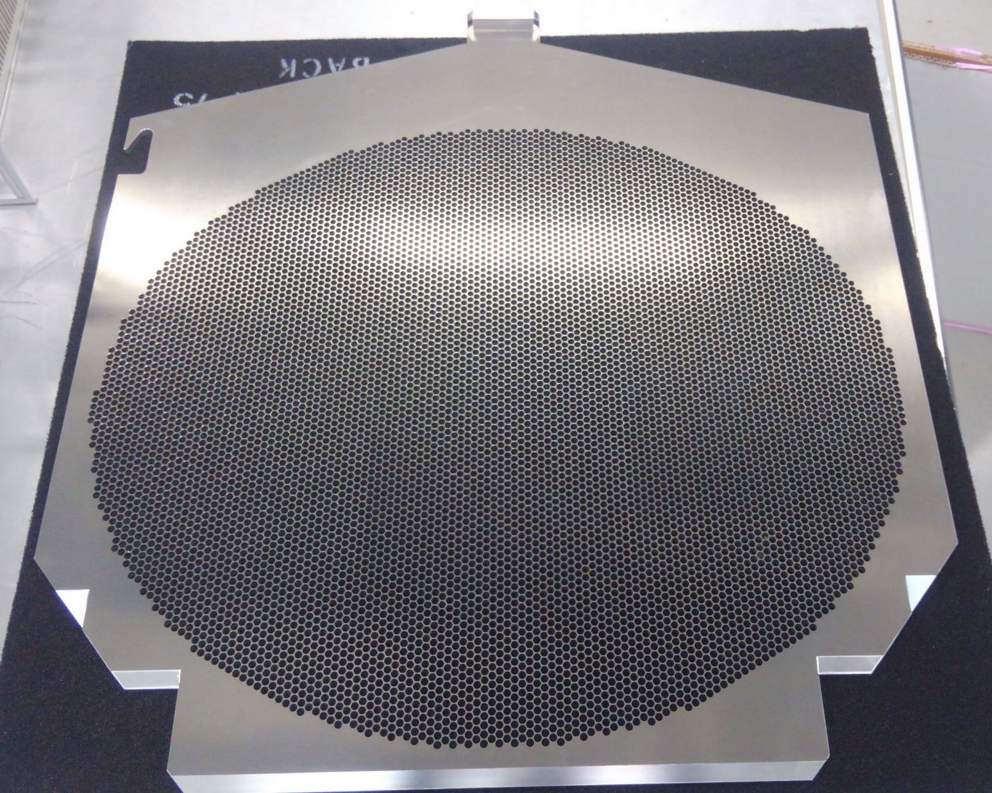
周波数フィルタについて：20/40 GHz帯用filter設計
Filter試作品
t=6,8 mmの二種類を作成
600 mm
φ4.7 mm
580 mm
拡大

Slide 15
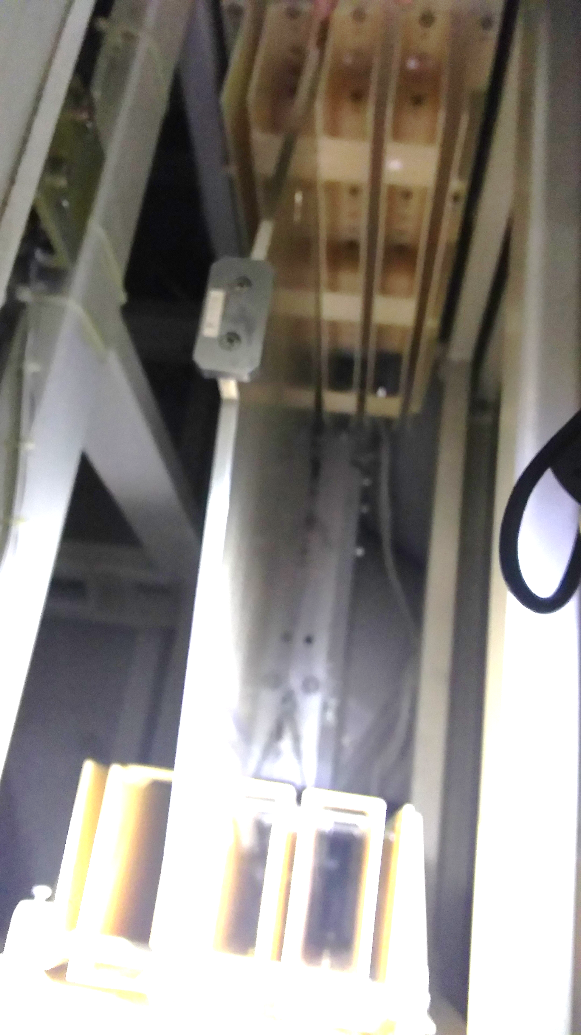
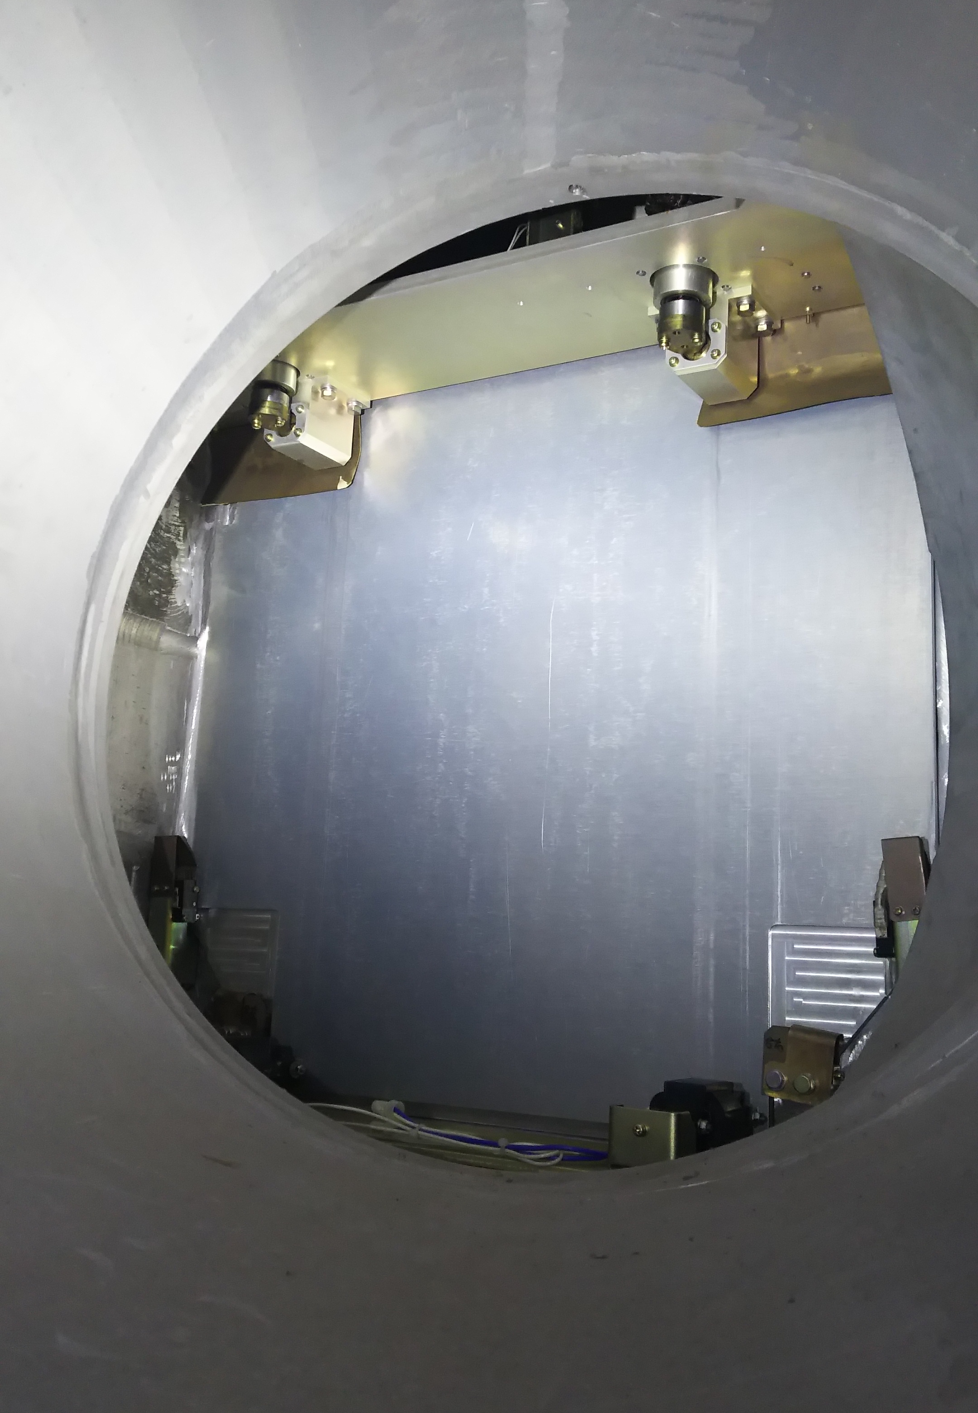
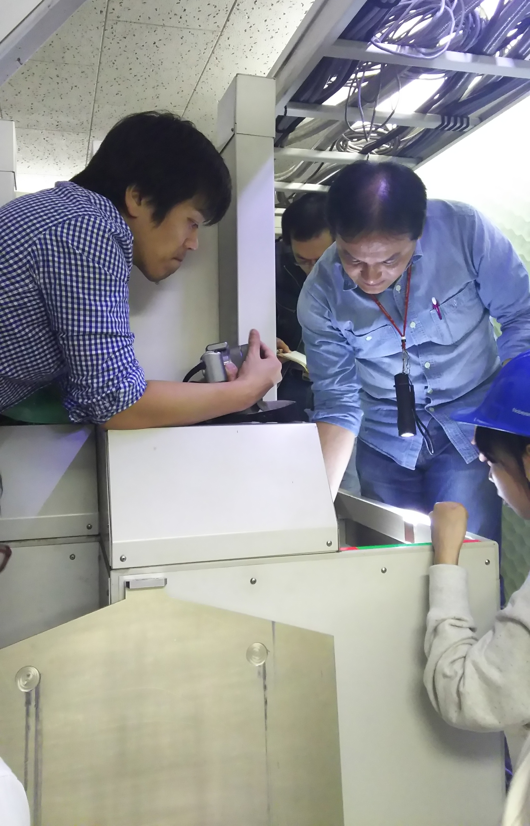
周波数フィルタについて：45 m鏡 試験観測
搭載時
45 内ビーム伝送路へ
鏡を挿入した時(#8)
4スロットあり
(四枚の鏡orフィルタ搭載可能)

Slide 16
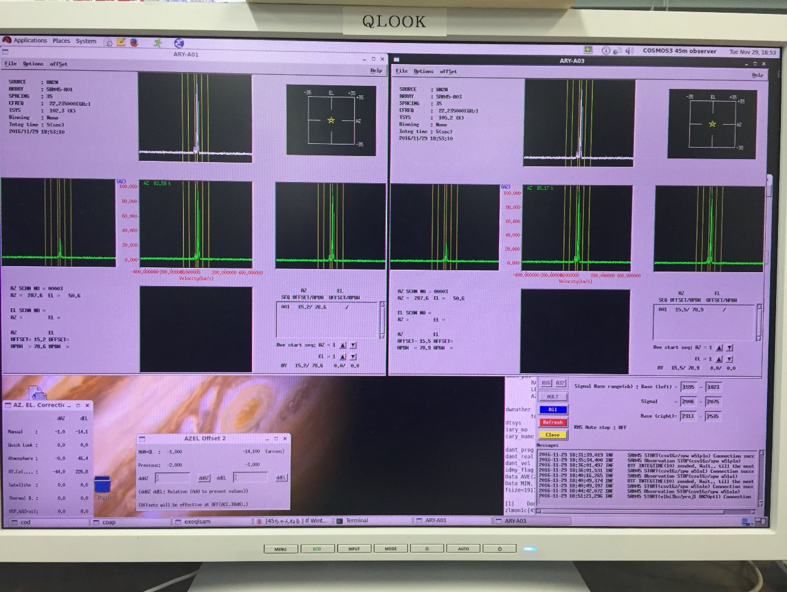
周波数フィルタについて：45 m鏡 試験観測
観測の目的
実際に45 m鏡へfilter試作品を搭載し、
運用ができるかを確認。
【観測方法】
ポインティング観測(五点法)
⇒ポインティングのずれ,Tsys,
ビームサイズの測定
【観測日】
2016/11/28-11/30
※11/30は参考データ(強風)
【観測周波数】
20 GHz帯(H22),40 GHz帯 (H40)
45 QLOOK画面(ポインティング観測)

Slide 17
周波数フィルタについて：45 m鏡 試験観測
ビームサイズ、ポインティング
22 ,43 GHz共に大きな変化はなかった。
Tsys
@22 GHz filterによるTsysへの寄与はほとんどない
@43 GHz filterにより~16 Kの上昇

Slide 18
まとめ
野辺山-KVN三周波(22/43/86 GHz)同時観測を目指す為
45 m鏡へ周波数フィルタ搭載を検討
20/40 GHz帯フィルタ設計・試作
45 mでポインティング観測
⇒搭載可能な見込みを得る

Slide 19
今後について:40/80 GHz帯フィルタ
20/40 GHz帯フィルタ
試作したfilterの形状計測
⇒加工での歪みがないか
性能向上へ向けた次試作の検討
40/80 GHz帯フィルタ
20/40用のスケールモデルを計算
⇒板厚3 mmの加工が可能か？
本年度内に試作を製作・試験観測を目指す

Slide 20
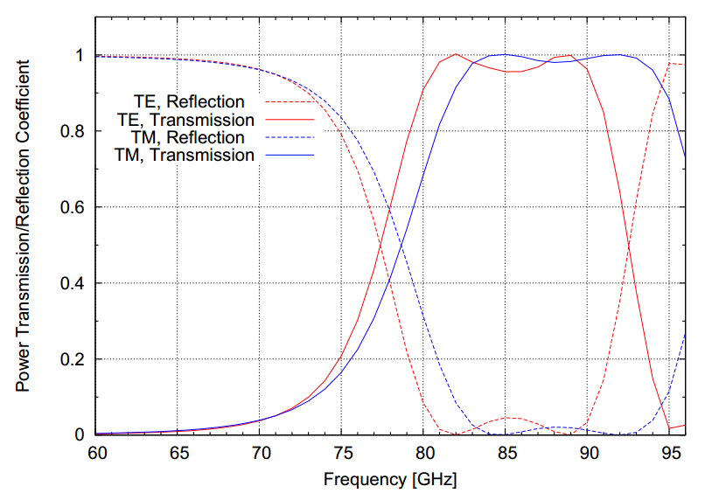
今後について:40/80 GHz帯フィルタ
20/40 GHz帯フィルタ
試作したfilterの形状計測
⇒加工での歪みがないか
性能向上へ向けた次試作の検討
40/80 GHz帯フィルタ
20/40用のスケールモデルを計算
⇒板厚3 mmの加工が可能か？
本年度内に試作を製作・試験観測を目指す

Slide 21
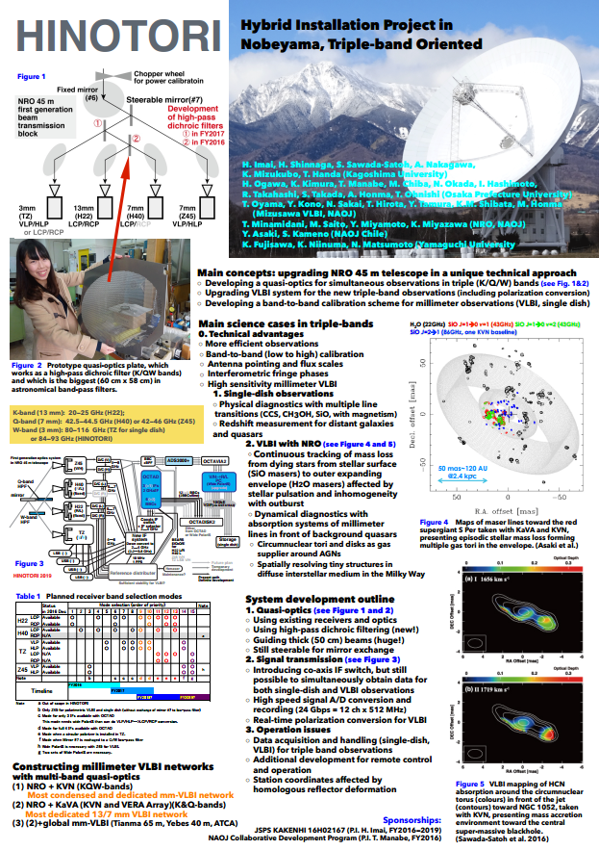
HINOTORI
… Hybrid Installation Project in Nobeyama, Triple-band Oriented
P20
今井裕さん(鹿児島大)

